Slide 1

Aulas SENAC
Desenvolvimento Web para Adolescentes
Pablo Garcia
Back end - API

Slide 2

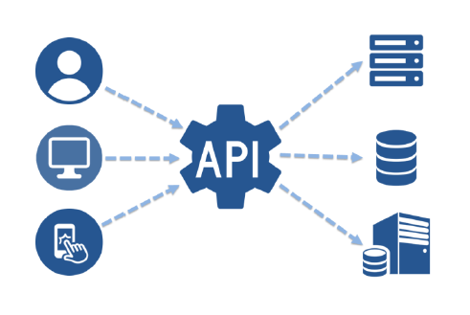
O que é API?
Application Programming Interface
Representa um conjunto de regras e padrões para que um software tenha acesso aos recursos de outro software. Assim, um cliente pode consumir diversas funcionalidades sem precisar conhecer os detalhes da implementação.

Slide 3
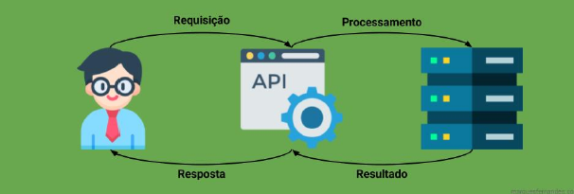
Como funciona?
Requisição feita por um cliente;
Fluxo de requisição e resposta
Resposta retornada através
de uma estrutura de dados;
Cliente recebe resposta e
processa o resultado

Slide 4
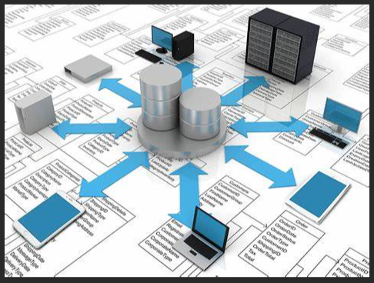
Benefícios
Múltiplos clientes (front-end), mesmo back-end;
Protocolo de comunicação padronizado;
Mesma estrutura para web e mobile;
Comunicação com serviços externos;

Slide 5
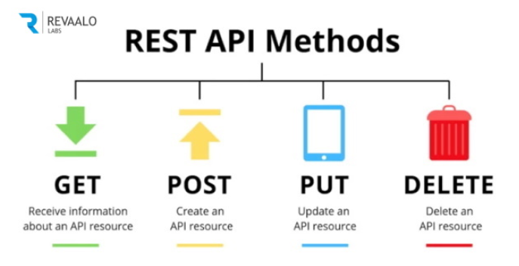
Métodos http

Slide 6
Métodos http
GET: solicitar e/ou buscar dados
POST: criar novos dados
PUT: solicitar e/ou alterar dados já existentes
DELETE: excluir dados

Slide 7
Métodos http
Recurso/Rota
GET:
http://api.com/users
POST:
http://api.com/users
Método
PUT:
http://api.com/users/1
Parâmetro
DELETE:
http://api.com/users/1

Slide 8
Métodos http
Recurso/Rota
GET:
http://api.com/users
POST:
http://api.com/users
Método
PUT:
http://api.com/users/1
Parâmetro
DELETE:
http://api.com/users/1

Slide 9
Métodos http
Recurso/Rota
GET:
http://api.com/users
POST:
http://api.com/users
Método
PUT:
http://api.com/users/1
Parâmetro
DELETE:
http://api.com/users/1

Slide 10
Métodos HTTP
Recurso/Rota
GET:
http://api.com/users
POST:
http://api.com/users
Método
PUT:
http://api.com/users/1
Parâmetro
DELETE:
http://api.com/users/1

Slide 11

JSON (JavaScript Object Notation)

Slide 12
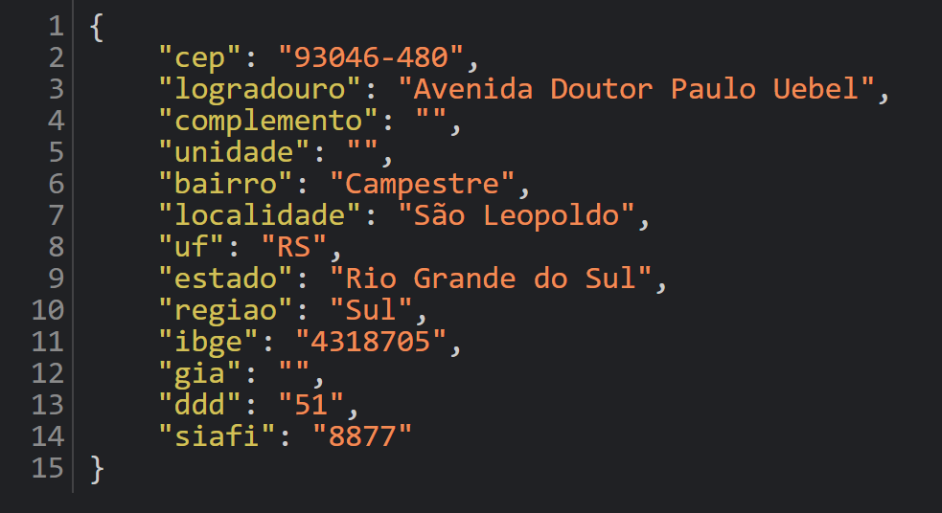
JSON (JavaScript Object Notation)

Slide 13
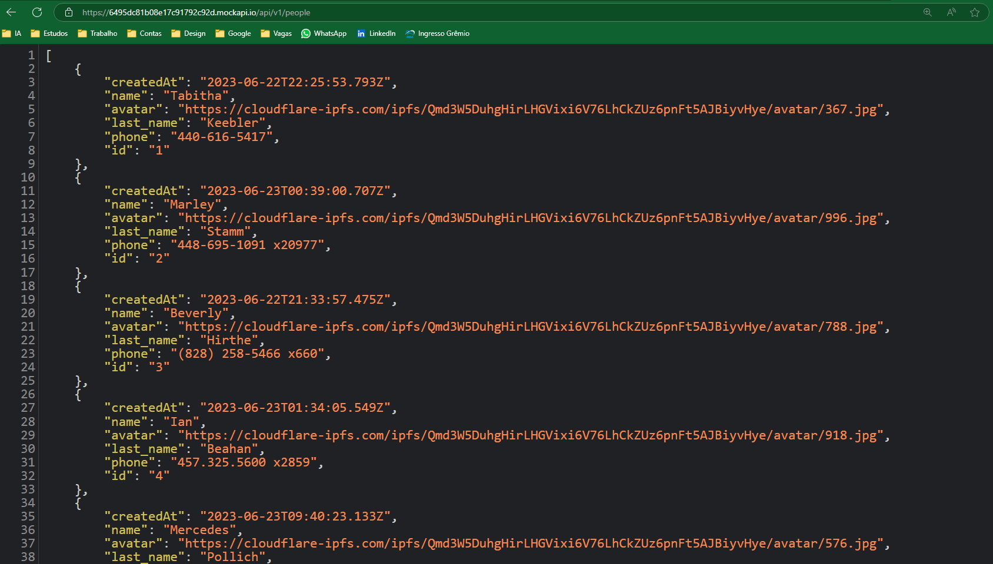
JSON (JavaScript Object Notation)

Slide 14
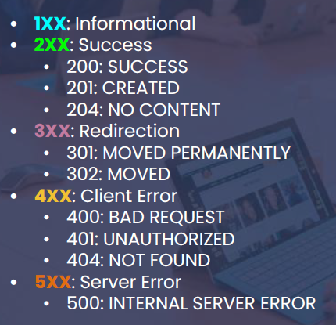
Status HTTP
Toda resposta do nosso back-end retorna juntamente com um Status HTTP

Slide 15
Obrigado
Desenvolvimento Web para Adolescentes
Pablo Garcia
Back end - API

